Slide 1
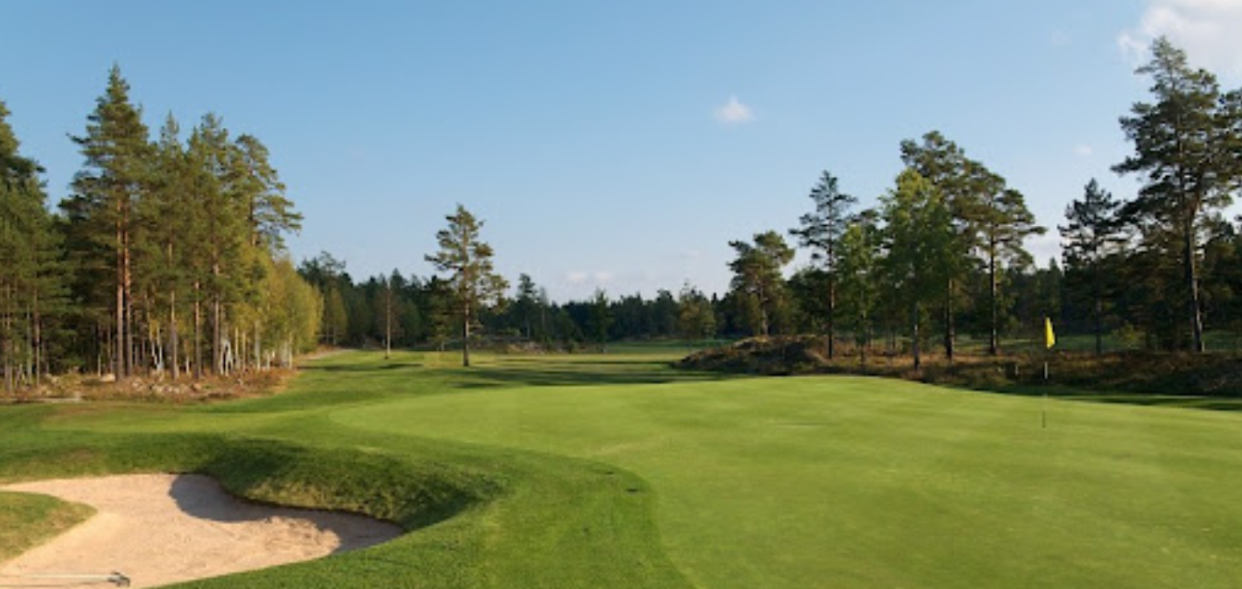
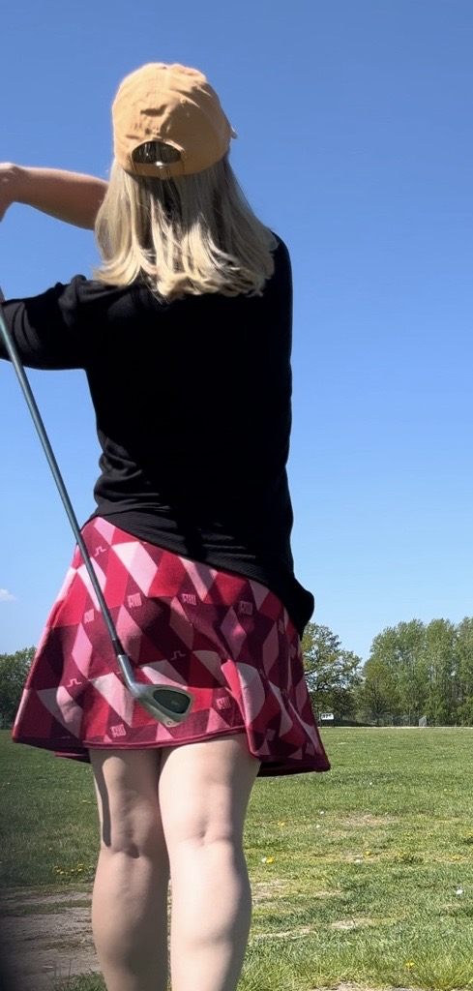
Kommunens Golfmästerskap 2024
Varmt välkomna att deltaga på kommunmästerskapen i golf som kommer spelas på Nacka GK onsdagen den 11 september med start 13:00.
Kostnaden för att vara med är 450 kr (reducerat med 200 kr) och tävlingsformen är slaggolf.
Mästerskapet gäller för dig som är kommunanställd och medlem i Corpus personalförening. Du måste även ha grönt kort samt vara medlem i någon golfklubb.
Ta chansen att vara med på årets golfhändelse och anmäl dig till benny.waldenstam@nacka.se senast 15 augusti.
Vänta inte med att anmäla dig då vi har ett begränsat antal platser. Först till kvarn gäller och anmälan är bindande.
För mer information vänligen vänd er till Corpus golfsektion på nedanstående mailadresser; benny.waldenstam@nacka.se maths.lundin@nacka.se

